Slide 1

Bài Tập lớn Thiết KẾ HỆ THỐNG NHÚNG Đề TÀI:HỆ THỐNG BÁO CHÁY VÀ BÁO KHÓI V1
Nhóm 19 – L01
GVHD: BÙI QUỐC BẢO

Slide 2
GIỚI THIỆU ĐỀ TÀI

Slide 3
Product requirement
Tên đề tài:HỆ THỐNG BÁO CHÁY VÀ BÁO KHÓI V1
Mục tiêu:
Phát hiện khói và lửa trong khu vực giám sát, từ đó đưa ra cảnh báo thông qua còi và gửi thông báo qua module SIM
Ứng dụng: Nhà ở, văn phòng, nhà kho, xưởng sản xuất quy mô nhỏ…

Slide 4
PRODUCT REQUIREMENT
Chức năng chính:
Phát hiện nồng độ khí gas cao và sự xuất hiện của lửa.
Cảnh báo bằng còi và kích hoạt relay điều khiển thiết bị hỗ trợ.
Gửi tin nhắn SMS và thực hiện cuộc gọi cảnh báo đến người dùng.
Hiển thị giá trị cảm biến và cảnh báo lên màn hình LCD.
Cho phép điều khiển quạt và bơm bằng tay nếu cần.

Slide 5
PRODUCT REQUIREMENT
Cài đặt :
Hệ thống được lắp đặt cố định trong khu vực cần giám sát. Nguồn cấp 5V từ adapter hoặc nguồn ngoài ổn định. Người dùng có thể thay đổi số điện thoại cảnh báo bằng cách cập nhật mã lập trình. Không yêu cầu thao tác phức tạp khi vận hành.

Slide 6
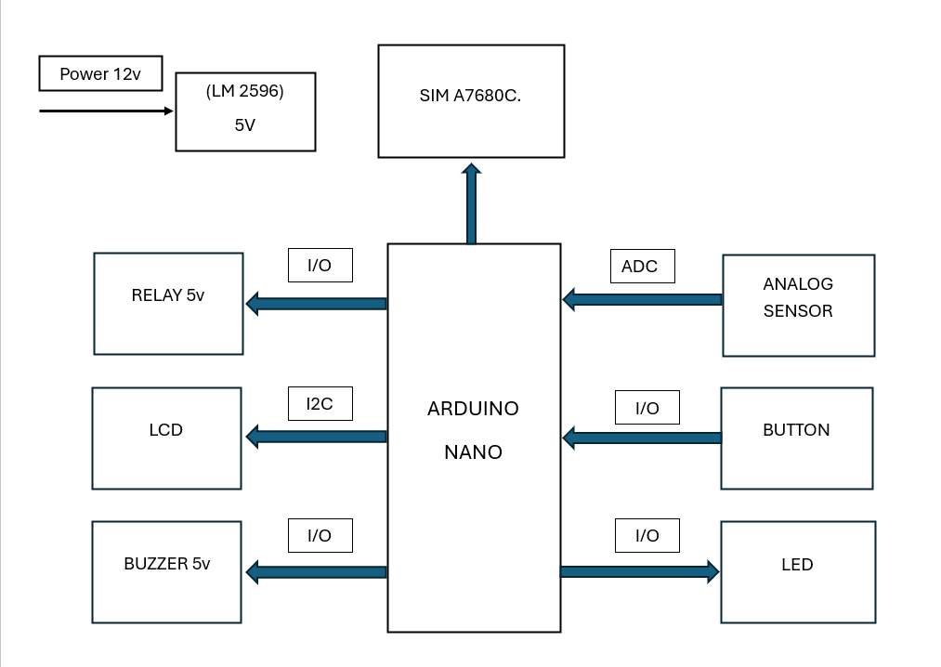
Design Specification

Slide 7
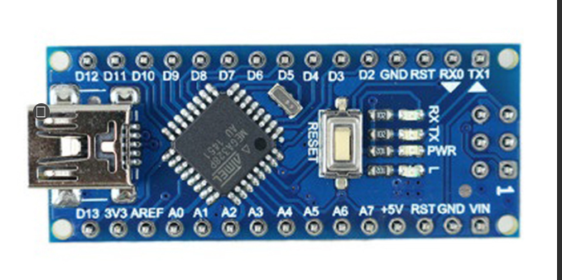
Design Specification
Arduino Nano
Được tích hợp vi điều khiển ATmega328P. Nhiệm vụ xử lý dữ liệu cảm biến, điều khiển thiết bị cảnh báo, gửi thông báo SIM, hiển thị LCD

Slide 8
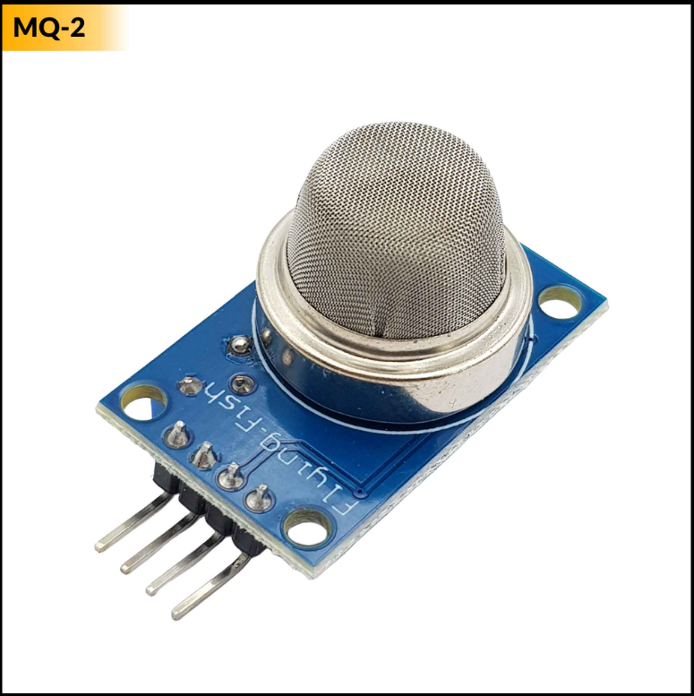
Design Specification
- Phát hiện khí gas,nồng độ khói và gửi tín hiệu analog về Arduino

Slide 9
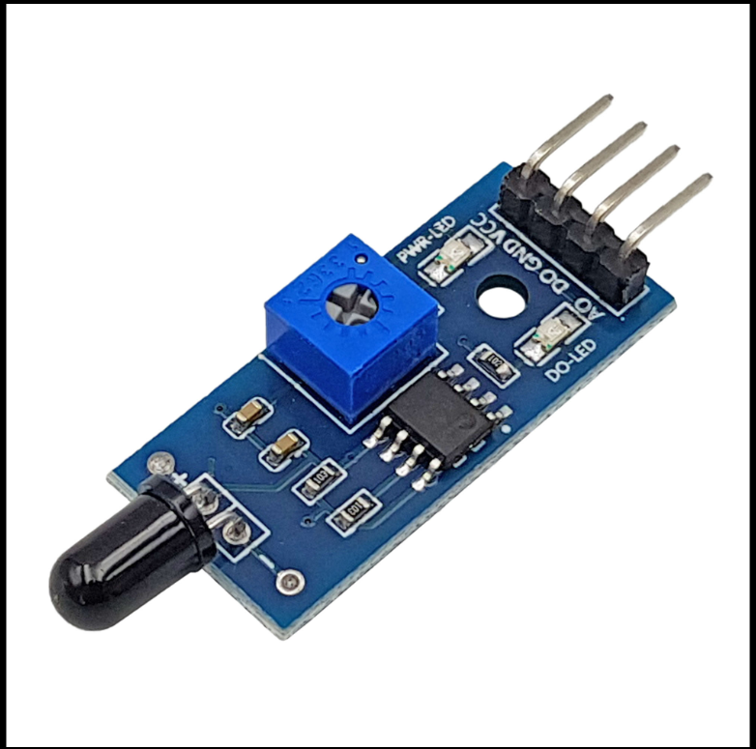
Design Specification
Cảm biến lửa (Flame Sensor)
Phát hiện ánh sáng hồng ngoại từ lửa (digital)

Slide 10
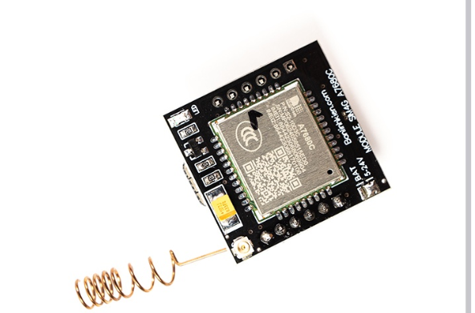
Module SIM A7680C
Gửi SMS và thực hiện cuộc gọi khi xảy ra sự cố

Slide 11
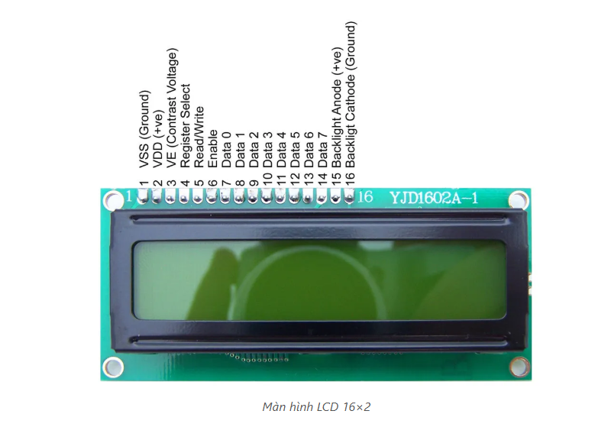
Màn hình LCD I2C
Hiển thị giá trị cảm biến và thông báo hệ thống

Slide 12
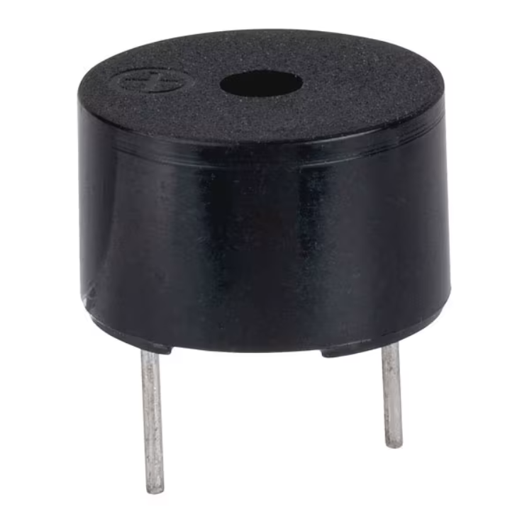
Buzzer
Cảnh báo âm thanh khi có sự cố

Slide 13
Test Specification
Tiêu chí đánh giá:
Tất cả chức năng phản hồi đúng, không bị treo hoặc bỏ qua tín hiệu.
Cảnh báo không bị lặp lại (1 lần gửi SMS cho mỗi sự kiện).
Giao diện hiển thị và điều khiển mượt mà, rõ ràng.
Hoạt động ổn định liên tục trong ít nhất 1 giờ chạy thử nghiệm.

Slide 14
THIẾT KẾ

Slide 15
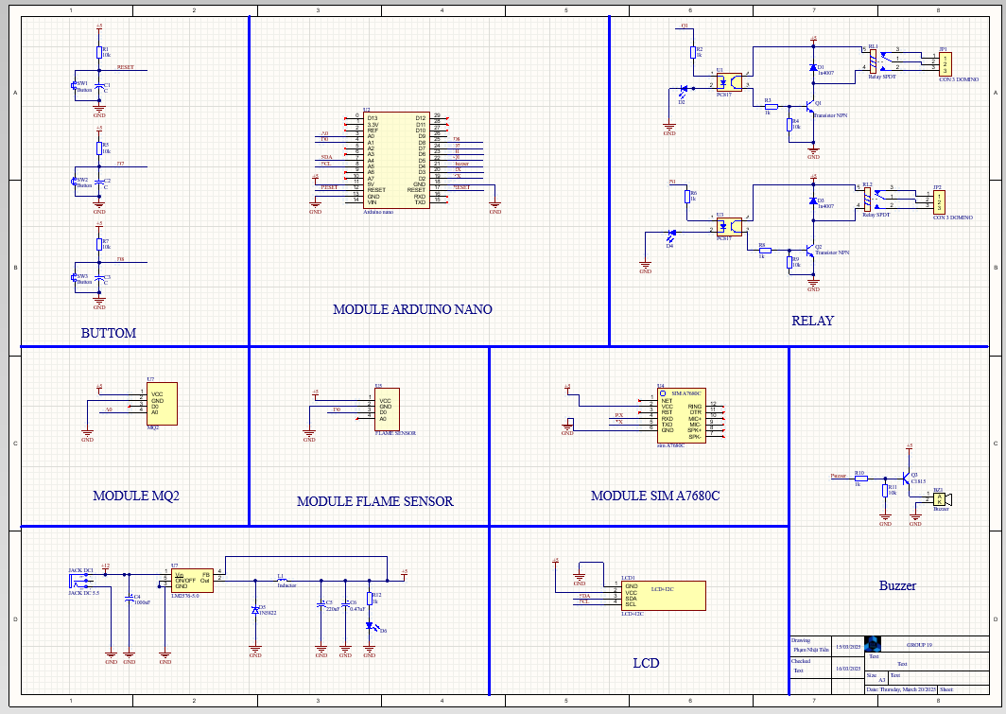
PHẦN CỨNG

Slide 16
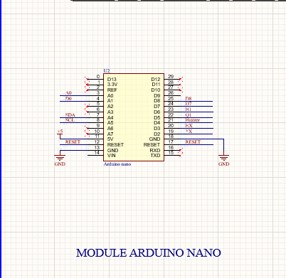
PHẦN CỨNG
Khối vi điều khiển – MODULE ARDUINO NANO
Chip chính: ATmega328P
Giao tiếp:
-UART (với module SIM A7680C)
-I2C (với LCD)
Digital và Analog I/O (với cảm biến, relay, buzzer)
Nguồn cấp: 5V
Giao tiếp ngoại vi gồm: MQ2, Flame Sensor, Relay, Buzzer, LCD, SIM, Nút nhấn

Slide 17
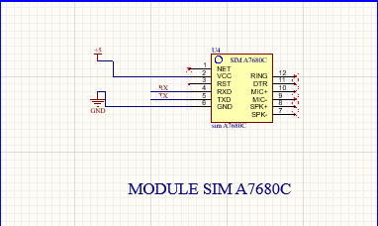
PHẦN CỨNG
Khối MODULE SIM A7680C
Điện áp hoạt động: 5V
Loại đầu ra: Analog
Ứng dụng: Phát hiện khí gas, khói, LPG, CO, alcohol.
Giao tiếp UART qua SoftwareSerial (chân D2: RX, D3: TX)

Slide 18
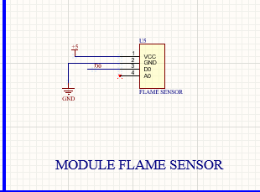
PHẦN CỨNG
Khối MODULE FLAME SENSOR :
Tín hiệu ra mức LOW khi có lửa
Nguồn 5V, có trở kéo GND
Kết nối chân analog A1

Slide 19
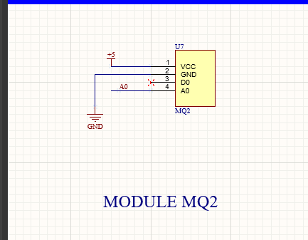
PHẦN CỨNG
Khối cảm biến khí gas MQ2
Kết nối chân analog A0
Hoạt động với nguồn 5V

Slide 20
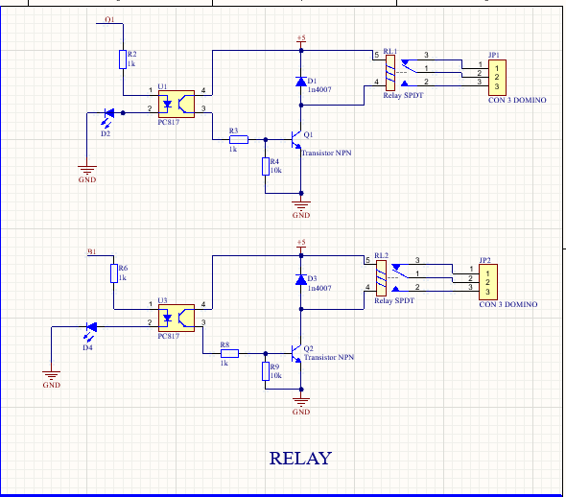
PHẦN CỨNG
Khối Relay – Điều khiển tải
2 relay độc lập (quạt và bơm)
Kích mức thấp thông qua transistor NPN (2N2222 hoặc tương đương)
Có diode bảo vệ ngược dòng (1N4007)
Sử dụng trở hạn dòng (10kΩ) ở chân base transistor

Slide 21
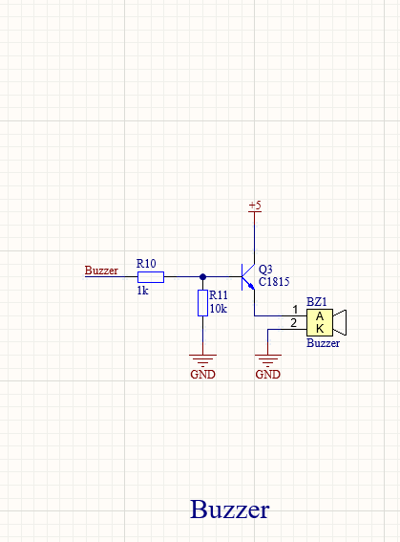
PHẦN CỨNG
Khối cảnh báo âm thanh – BUZZER
Sử dụng buzzer chủ động (kêu khi cấp HIGH)
Điều khiển qua transistor NPN
Kết nối chân digital D4

Slide 22
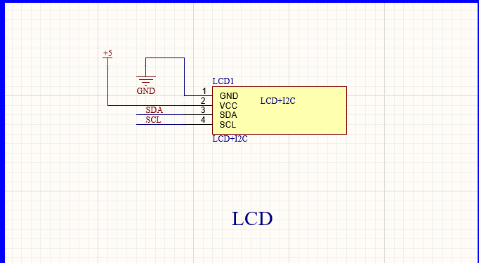
Khối hiển thị – LCD
PHẦN CỨNG
Địa chỉ I2C: 0x27
Kết nối với SDA (A4), SCL (A5)
LCD 16x2 dùng module I2C (IC PCF8574)
Điện áp hoạt động: 5V

Slide 23
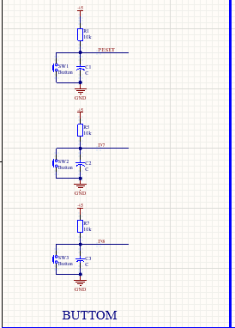
Khối nút nhấn – BUTTON
PHẦN CỨNG
Gồm 2 nút: điều khiển quạt (D7), điều khiển bơm (D8)
Hoạt động ở chế độ nhấn để đảo trạng thái điều khiển thủ công
Mỗi nút nối với điện trở kéo xuống (pulldown) để tránh nhiễu

Slide 24
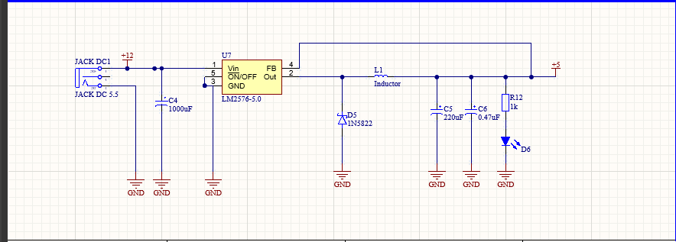
PHẦN CỨNG
Khối Nguồn
Qua mạch ổn áp AMS1117 5.0V
Cấp từ jack DC 5.5mm
Có tụ lọc đầu vào,ra (0,47µF và 1000µF) để chống sụt áp
Mạch cấp riêng cho module SIM (có thể dùng pin rời hoặc DC-DC 3.7–4.2V)

Slide 25
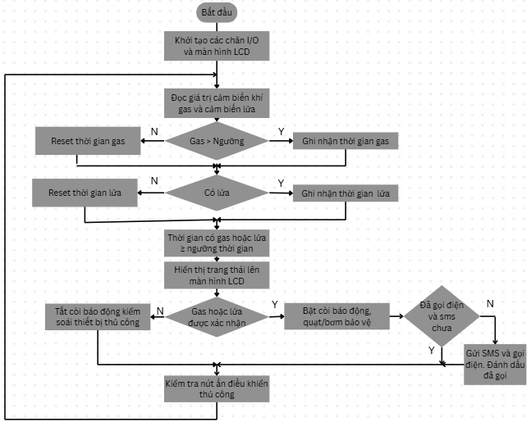
Phần mềm

Slide 26
KẾT LUẬN VÀ HƯỚNG PHÁT TRIỂN

Slide 27
KẾT LUẬN
Ưu điểm nổi bật của hệ thống:
Cảnh báo đa kênh: âm thanh tại chỗ và thông báo từ xa qua mạng di động.
Phát hiện sự cố cháy gas nhanh và chính xác nhờ xác thực thời gian liên tục.
Giao diện đơn giản, dễ sử dụng, có thể mở rộng.
Chi phí thấp, dễ thi công, phù hợp với hộ gia đình, văn phòng nhỏ, nhà kho.

Slide 28
HƯỚNG PHÁT TRIỂN
Chưa tích hợp tính năng giám sát qua internet (IoT).
Nguồn cấp cho module SIM có thể gây sụt áp nếu không được thiết kế riêng.
Hệ thống cần mở rộng thêm chức năng tự động lưu nhật ký cảnh báo hoặc hiển thị biểu đồ nồng độ gas.

Slide 29
NHÓM NGHIÊN CỨU XIN CẢM ƠN THẦY VÀ CÁC BẠN ĐÃ THEO DÕI PHẦN TRÌNH BÀY!

